Slide 1
广播
主讲：杨 云
Phone:13880416089
Email:35500767@qq.com

Slide 2
主讲内容
5.1 广播接收者简介
5.2 创建广播接收者
主讲内容
Speech content
5.3 自定义广播
5.4 广播类型

Slide 3


广播接收者
发送广播消息
实际生活中，电台用于发送广播，收音机用于接收广播。

Slide 4
广播接收者
广播特点
  Android系统中内置了很多广播，例如手机开机完成、电池电量不足时都会发送一条广播。
  为了监听来自系统或者应用程序的广播事件，Android系统提供了BroadcastReceiver（广播接收者）组件。
BroadcastReceiver1
Android系统或其他程序产生的广播事件
BroadcastReceiver2
BroadcastReceiver3
当Android系统产生一个广播事件时，可以有多个对应的广播接收者接收并进行处理。

Slide 5
有序广播和无序广播
广播的类型
  Android系统提供了两种广播类型，有序广播和无序广播，开发者可根据需求为程序设置不同的广播类型。
无序广播
无序广播是完全异步执行，发送广播时所有监听这个广播的广播接收者都会接收到此消息，但接收的顺序不确定。
有序广播
按照接收者的优先级接收，只有一个广播接收者能接收消息，在此广播接收者中逻辑执行完毕后，才会继续传递。

Slide 6
有序广播和无序广播
广播接收者1
发送广播
广播接收者2
广播接收者3
发送广播
广播接收者1
广播接收者2
广播接收者3
优先级最高
优先级较高
优先级最低

Slide 7
主讲内容
5.1 广播接收者简介
5.2 创建广播接收者
主讲内容
Speech content
5.3 自定义广播
5.4 广播类型

Slide 8
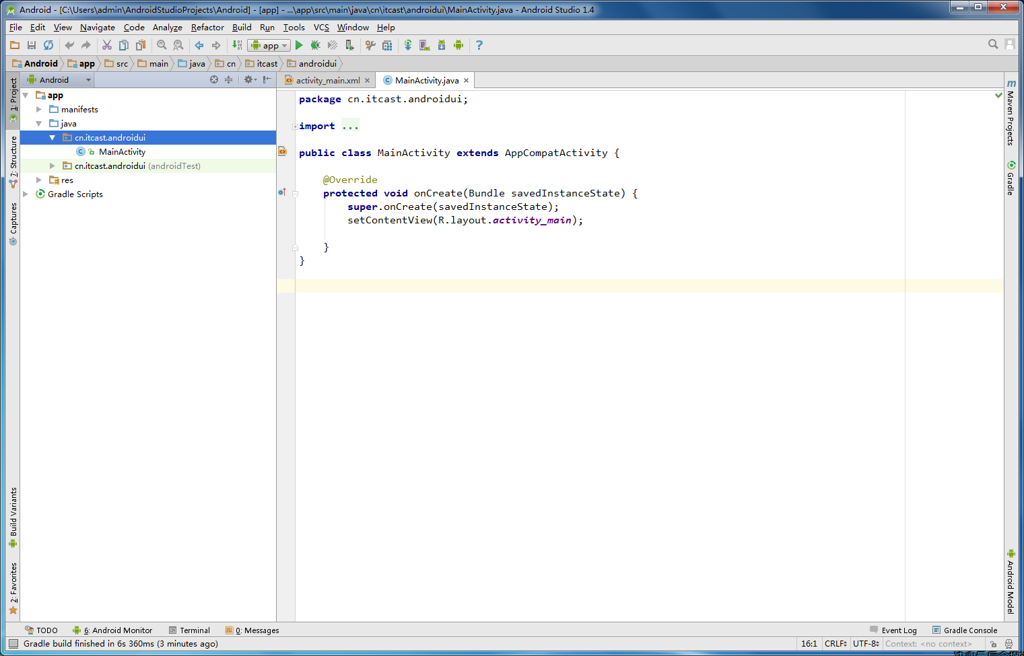
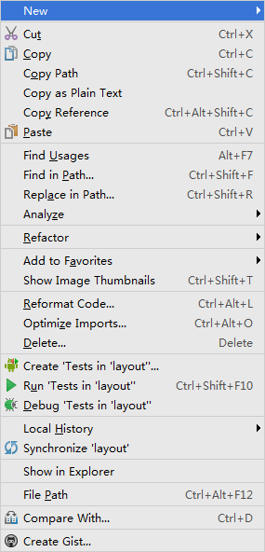
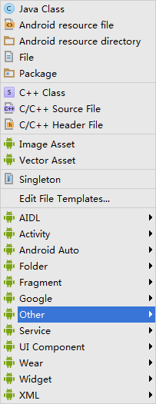
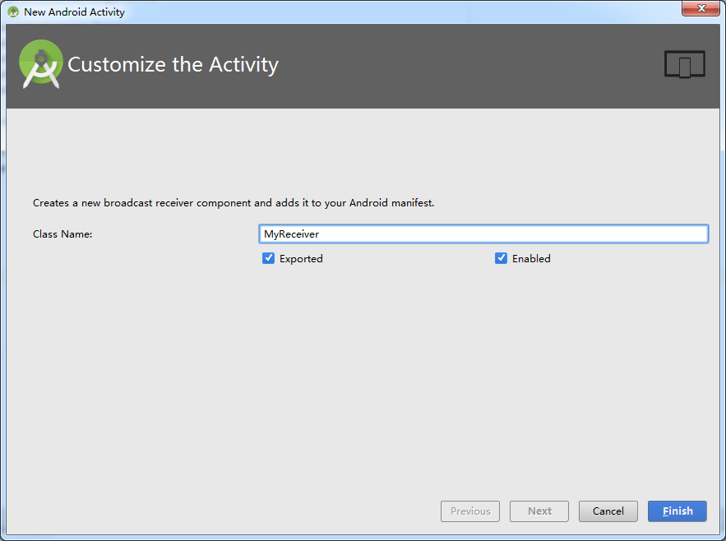

创建广播接收者
广播接收者名称
创建完成

Slide 9
创建广播接收者
创建广播接收者
public class MyReceiver extends BroadcastReceiver {
public MyReceiver() {
}
@Override
public void onReceive (Context context, Intent intent) {
throw new UnsupportedOperationException("Not yet implemented");
}
}
在该方法中实现广播接收者的相关操作

Slide 10
创建广播接收者
动态注册
protected void onCreate(Bundle savedInstanceState) {
super.onCreate(savedInstanceState);
MyReceiver receiver = new MyReceiver();
String action = "android.provider.Telephony.SMS_RECEIVED";
IntentFilter intentFilter = new IntentFilter(action);
registerReceiver(receiver,intentfilter);
}
protected void onDestroy() {
super.onDestroy();
unregisterReceiver(receiver);
}
实例化过滤器并设置要过滤的广播
注册广播
当Activity销毁时，取消注册
Notes:
intent.action.AIRPLANE_MODE;
//关闭或打开飞行模式时的广播
Intent.ACTION_BATTERY_CHANGED;
//充电状态，或者电池的电量发生变化
//电池的充电状态、电荷级别改变，不能通过组建声明接收这个广播，只有通过Context.registerReceiver()注册
Intent.ACTION_BATTERY_LOW;
//表示电池电量低
Intent.ACTION_BATTERY_OKAY;
//表示电池电量充足，即从电池电量低变化到饱满时会发出广播
Intent.ACTION_BOOT_COMPLETED;
//在系统启动完成后，这个动作被广播一次（只有一次）。
Intent.ACTION_CAMERA_BUTTON;
//按下照相时的拍照按键(硬件按键)时发出的广播
Intent.ACTION_CLOSE_SYSTEM_DIALOGS;
//当屏幕超时进行锁屏时,当用户按下电源按钮,长按或短按(不管有没跳出话框)，进行锁屏时,android系统都会广播此Action消息
Intent.ACTION_CONFIGURATION_CHANGED;
//设备当前设置被改变时发出的广播(包括的改变:界面语言，设备方向，等，请参考Configuration.java)
Intent.ACTION_DATE_CHANGED;
//设备日期发生改变时会发出此广播
Intent.ACTION_DEVICE_STORAGE_LOW;
//设备内存不足时发出的广播,此广播只能由系统使用，其它APP不可用？
Intent.ACTION_DEVICE_STORAGE_OK;
//设备内存从不足到充足时发出的广播,此广播只能由系统使用，其它APP不可用？
Intent.ACTION_DOCK_EVENT;
//
//发出此广播的地方frameworks\base\services\java\com\android\server\DockObserver.java
Intent.ACTION_EXTERNAL_APPLICATIONS_AVAILABLE;
////移动APP完成之后，发出的广播(移动是指:APP2SD)
Intent.ACTION_EXTERNAL_APPLICATIONS_UNAVAILABLE;
//正在移动APP时，发出的广播(移动是指:APP2SD)
Intent.ACTION_GTALK_SERVICE_CONNECTED;
//Gtalk已建立连接时发出的广播
Intent.ACTION_GTALK_SERVICE_DISCONNECTED;
//Gtalk已断开连接时发出的广播
Intent.ACTION_HEADSET_PLUG;
//在耳机口上插入耳机时发出的广播
Intent.ACTION_INPUT_METHOD_CHANGED;
//改变输入法时发出的广播
Intent.ACTION_LOCALE_CHANGED;
//设备当前区域设置已更改时发出的广播
Intent.ACTION_MANAGE_PACKAGE_STORAGE;
//
Intent.ACTION_MEDIA_BAD_REMOVAL;
//未正确移除SD卡(正确移除SD卡的方法:设置--SD卡和设备内存--卸载SD卡)，但已把SD卡取出来时发出的广播
//广播：扩展介质（扩展卡）已经从 SD 卡插槽拔出，但是挂载点 (mount point) 还没解除 (unmount)
Intent.ACTION_MEDIA_BUTTON;
//按下"Media Button" 按键时发出的广播,假如有"Media Button" 按键的话(硬件按键)
Intent.ACTION_MEDIA_CHECKING;
//插入外部储存装置，比如SD卡时，系统会检验SD卡，此时发出的广播?
Intent.ACTION_MEDIA_EJECT;
//已拔掉外部大容量储存设备发出的广播（比如SD卡，或移动硬盘）,不管有没有正确卸载都会发出此广播?
//广播：用户想要移除扩展介质（拔掉扩展卡）。
Intent.ACTION_MEDIA_MOUNTED;
//插入SD卡并且已正确安装（识别）时发出的广播
//广播：扩展介质被插入，而且已经被挂载。
Intent.ACTION_MEDIA_NOFS;
//
Intent.ACTION_MEDIA_REMOVED;
//外部储存设备已被移除，不管有没正确卸载,都会发出此广播？
// 广播：扩展介质被移除。
Intent.ACTION_MEDIA_SCANNER_FINISHED;
//广播：已经扫描完介质的一个目录
Intent.ACTION_MEDIA_SCANNER_SCAN_FILE;
//
Intent.ACTION_MEDIA_SCANNER_STARTED;
//广播：开始扫描介质的一个目录
Intent.ACTION_MEDIA_SHARED;
// 广播：扩展介质的挂载被解除 (unmount)，因为它已经作为 USB 大容量存储被共享。
Intent.ACTION_MEDIA_UNMOUNTABLE;
//
Intent.ACTION_MEDIA_UNMOUNTED
// 广播：扩展介质存在，但是还没有被挂载 (mount)。
Intent.ACTION_NEW_OUTGOING_CALL;
Intent.ACTION_PACKAGE_ADDED;
//成功的安装APK之后
//广播：设备上新安装了一个应用程序包。
//一个新应用包已经安装在设备上，数据包括包名（最新安装的包程序不能接收到这个广播）
Intent.ACTION_PACKAGE_CHANGED;
//一个已存在的应用程序包已经改变，包括包名
Intent.ACTION_PACKAGE_DATA_CLEARED;
//清除一个应用程序的数据时发出的广播(在设置－－应用管理－－选中某个应用，之后点清除数据时?)
//用户已经清除一个包的数据，包括包名（清除包程序不能接收到这个广播）
Intent.ACTION_PACKAGE_INSTALL;
//触发一个下载并且完成安装时发出的广播，比如在电子市场里下载应用？
//
Intent.ACTION_PACKAGE_REMOVED;
//成功的删除某个APK之后发出的广播
//一个已存在的应用程序包已经从设备上移除，包括包名（正在被安装的包程序不能接收到这个广播）
Intent.ACTION_PACKAGE_REPLACED;
//替换一个现有的安装包时发出的广播（不管现在安装的APP比之前的新还是旧，都会发出此广播？）
Intent.ACTION_PACKAGE_RESTARTED;
//用户重新开始一个包，包的所有进程将被杀死，所有与其联系的运行时间状态应该被移除，包括包名（重新开始包程序不能接收到这个广播）
Intent.ACTION_POWER_CONNECTED;
//插上外部电源时发出的广播
Intent.ACTION_POWER_DISCONNECTED;
//已断开外部电源连接时发出的广播
Intent.ACTION_PROVIDER_CHANGED;
//
Intent.ACTION_REBOOT;
//重启设备时的广播
Intent.ACTION_SCREEN_OFF;
//屏幕被关闭之后的广播
Intent.ACTION_SCREEN_ON;
//屏幕被打开之后的广播
Intent.ACTION_SHUTDOWN;
//关闭系统时发出的广播
Intent.ACTION_TIMEZONE_CHANGED;
//时区发生改变时发出的广播
Intent.ACTION_TIME_CHANGED;
//时间被设置时发出的广播
Intent.ACTION_TIME_TICK;
//广播：当前时间已经变化（正常的时间流逝）。
//当前时间改变，每分钟都发送，不能通过组件声明来接收，只有通过Context.registerReceiver()方法来注册
Intent.ACTION_UID_REMOVED;
//一个用户ID已经从系统中移除发出的广播
//
Intent.ACTION_UMS_CONNECTED;
//设备已进入USB大容量储存状态时发出的广播？
Intent.ACTION_UMS_DISCONNECTED;
//设备已从USB大容量储存状态转为正常状态时发出的广播？
Intent.ACTION_USER_PRESENT;
//
Intent.ACTION_WALLPAPER_CHANGED;
//设备墙纸已改变时发出的广播

Slide 11
创建广播接收者
静态注册
<?xml version="1.0" encoding="utf-8"?>
<manifest ………. >
<application ……… >
<receiver
android:name=".MyReceiver"
android:enabled="true"
android:exported="true“
<intent-filter>
<action android:name=" android.intent.action.BOOT_COMPLETED ">
</intent-filter>
</receiver>
</application>
</manifest>
静态注册广播，只要设备处于开启状态，广播接收者就能接收到广播。
从8.0开始，系统对静态注册的广播会有所限制，无法使用清单为大多数隐式广播声明接收方。
Notes:
<intent-filter>
<action android:name="android.intent.action.PACKAGE_ADDED" />
<action android:name="android.intent.action.PACKAGE_REMOVED" />
<action android:name="android.intent.action.PACKAGE_REPLACED" />
<data android:scheme="package" /> </intent-filter>

Slide 12
主讲内容
5.1 广播接收者简介
5.2 创建广播接收者
主讲内容
Speech content
5.3 自定义广播
5.4 广播类型

Slide 13
自定义广播
自定义广播
  当系统提供的广播不能满足实际需求时，可以自定义广播，同时需要编写对应的广播接收者。
公共消息区
发送消息
监听消息
自定义广播
广播接收者
当自定义广播发送消息时，会储存到公共消息区中，而公共消息区中如果存在对应的广播接收者，就会及时的接收这条信息。

Slide 14
自定义广播
自定义广播
发送标准广播：
Intent intent = new Intent();
//项目的包名+广播名
intent.setAction("com.example.broadcast.MY_BROADCAST");
sendBroadcast(intent);
发送有序广播：
Intent intent = new Intent();
//项目的包名+广播名
Intent.setAction("com.example.broadcast.MY_BROADCAST");
sendOrderedBroadcast(intent，null);

Slide 15
主讲内容
5.1 广播接收者简介
5.2 创建广播接收者
主讲内容
Speech content
5.3 自定义广播
5.4 广播类型

Slide 16
有序广播的优先级
优先级
<?xml version="1.0" encoding="utf-8"?>
<manifest xmlns:android="http://schemas.android.com/apk/res/android" ……. >
<application ……… >
<receiver
android:name=".MyReceiver"
android:enabled="true"
android:exported="true" >
<intent-filter android:priority="100"/>
</receiver>
</application>
</manifest>
数值越大，优先级越高。如果两个广播接收者的优先级相同，则先注册的广播接收者优先级高。

Slide 17
有序广播的接收
有序广播
广播接收器定义
public class MyBroadcastReceiver extends BroadcastReceiver{
@Override
public void onReceive(Context context, Intent intent)
Toast.makeText(context, "receive broadcast", Toast.LENGTH_SHORT).show();
abortBroadcast();
}
}
可截断广播，优先级低的接收器将无法接收

Slide 18
本地广播
本地广播
1.广播注册：动态注册方式
2.广播接收器定义：与全局广播一样，继承BroadcastReceiver并重写onReceiver方法
3.广播注册/注销：
  使用LocalBroadcastManager下的registerReceiver方法注册
  使用LocalBroadcastManager下的unRegisterReceiver方法注销
4.广播发送：
  1）创建LocalBroadcastManager实例
  LocalBroadcastManager lbc = LocalBroadcastManager.getInstance(this);
  2）创建Intent实例，并指定广播的action
  Intent intent = new Intent("com.example.broadcast.LOCAL_BROADCAST");
  3）使用LocalBroadcastManager的sendBroadcast()方法发送
  lbc. sendBroadcast(intent);

